Slide 1
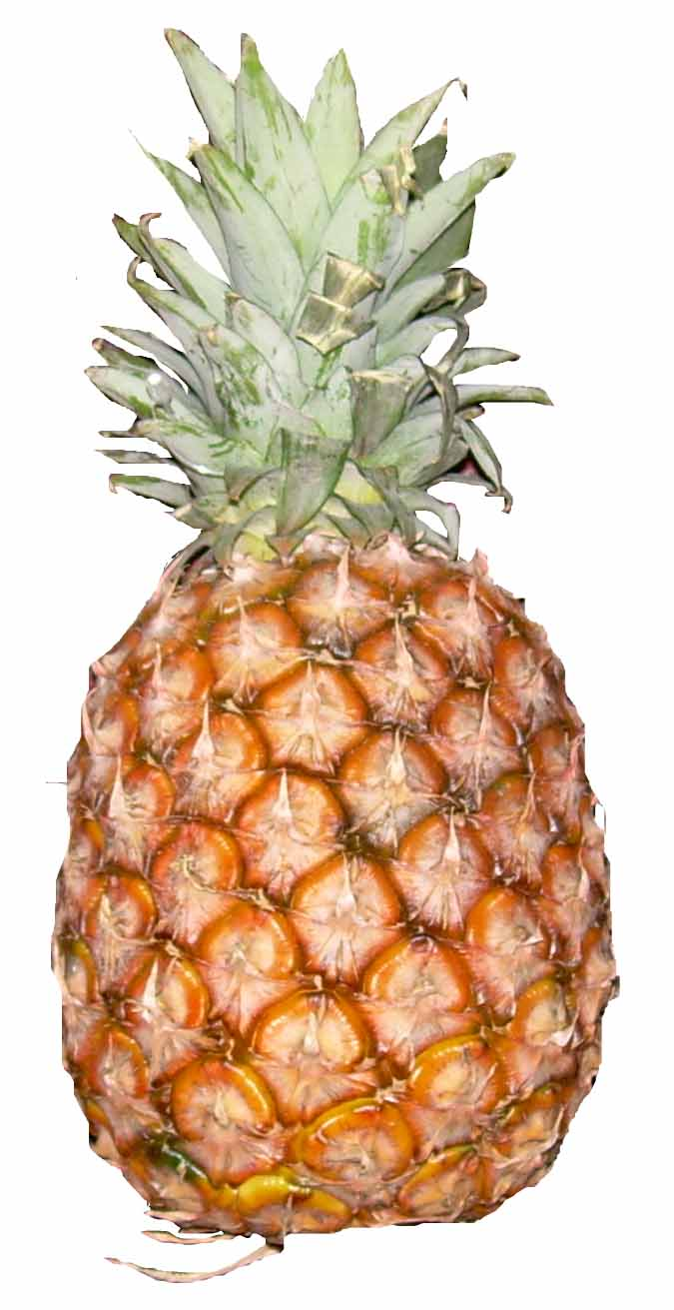
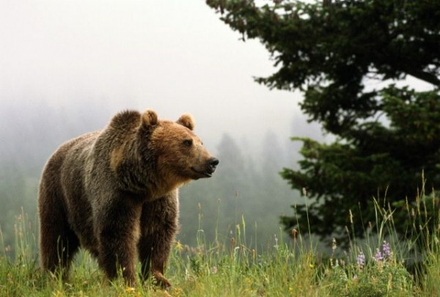
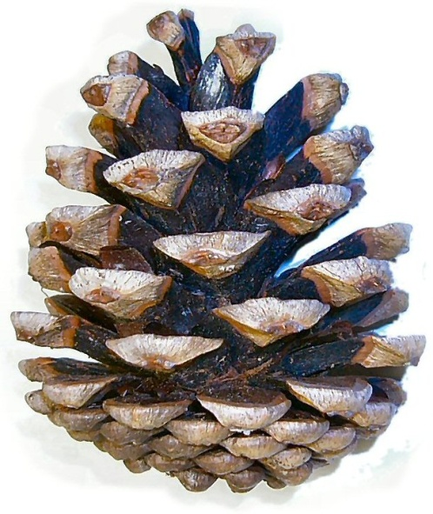
На медведя вы, сосна, Шишку бросили со сна. А на нас, а на нас Уроните ананас!
__
__
___
___
___
__
___
___
___
___
___
___
___
___
___

Slide 2
